Slide 2
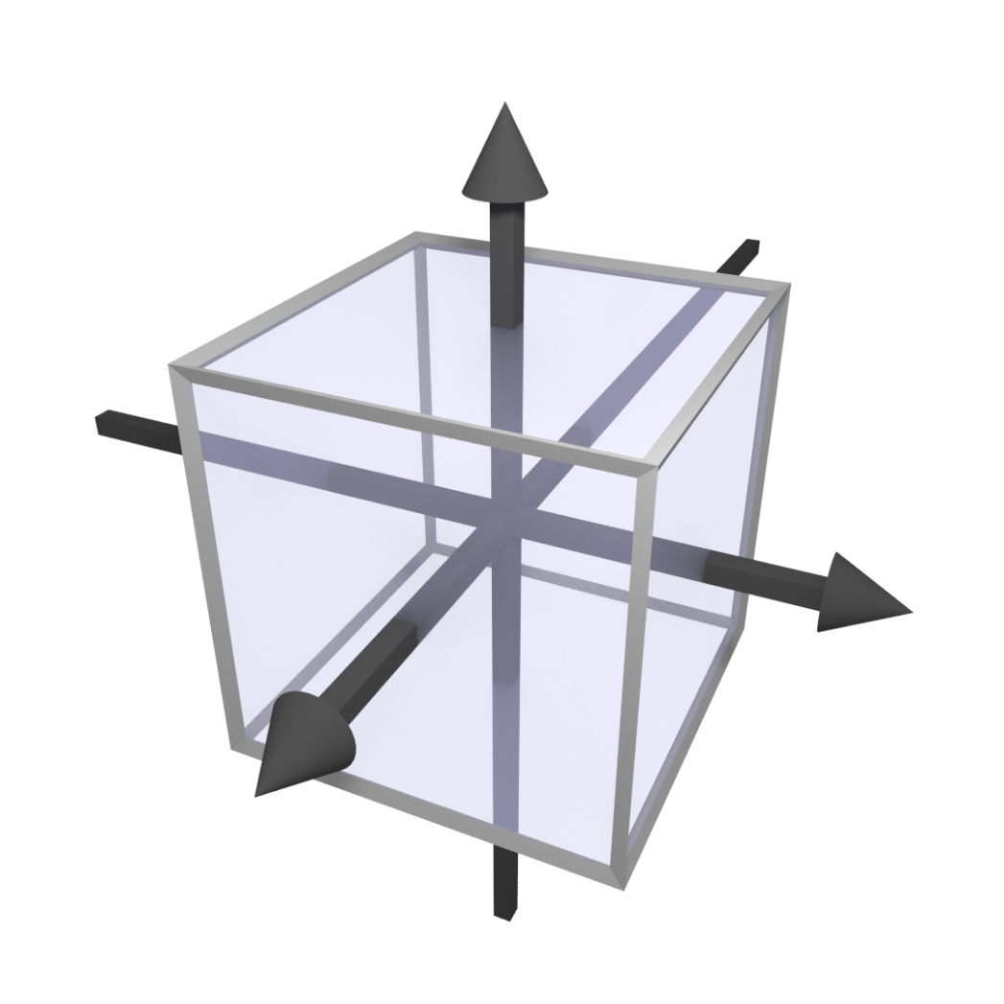
η
η
2
4
3
7
4
8
1
ξ
ξ
5
2
1
3
ζ
6

Slide 3
